Slide 1
CIRCUITE INTEGRATE ANALOGICE
Departamentul de Electronică şi Calculatoare
str. Politehnicii 1, 500024 Braşov
0268 478705
Cursul nr. 1 - online

Slide 2
Probleme tratate
Introducere
Amplificatoare. Generalități
Amplificatorul operațional (AO)
AO ideal
Configurații de bază realizate cu AO

Slide 3
Introducere
Termenul amplificator operațional, sau AO pentru scurt, a fost introdus prima oară în 1947 de John R. Ragazzini pentru a denumi un tip special de amplificator care, prin selectarea corectă a componentelor sale externe, poate fi configurat pentru o varietate de operații, cum ar fi amplificarea, adunarea, scăderea, diferențierea și integrarea (pentru a cita cele mai importante).
Primele aplicații ale AO au fost în calculatoare analogice.
Capacitatea de a efectua operații matematice a fost rezultatul combinării câștigului mare cu reacția negativă (negative feedback).

Slide 4
Introducere
AO timpurii au fost implementate cu tuburi electronice, astfel încât acestea erau voluminoase, mari consumatoare de energie și scumpe.
Prima miniaturizare importantă a AO a venit odată cu apariția tranzistorului bipolar (TB), ceea ce a dus la o generație întreagă de module de AO implementate cu TB discrete.
Cu toate acestea, adevăratul progres s-a produs odată cu dezvoltarea circuitului integrat (CI), ale cărui elemente sunt fabricate sub formă monolitică pe un cip de siliciu de dimensiunea capului la un ac de gămălie.

Slide 5
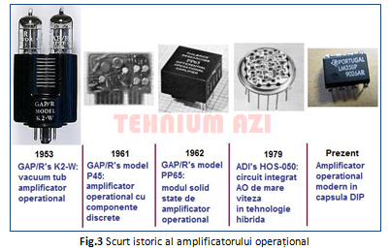
Introducere
Evoluția AO

Slide 6
Introducere
Primul astfel de dispozitiv a fost dezvoltat de Robert J. Widlar la Fairchild Semiconductor Corporation la începutul anilor ‘60.
În 1968, Fairchild a introdus amplificatorul care urma să devină standard în industrie, popularul μA741.
De atunci, numărul familiilor de AO și a producătorilor de AO a crescut considerabil.
Cu toate acestea, 741 este, fără îndoială, cel mai bine documentat AO, iar blocurile componente, descoperite și introduse de 741, continuă să fie utilizate pe scară largă și în prezent.

Slide 7
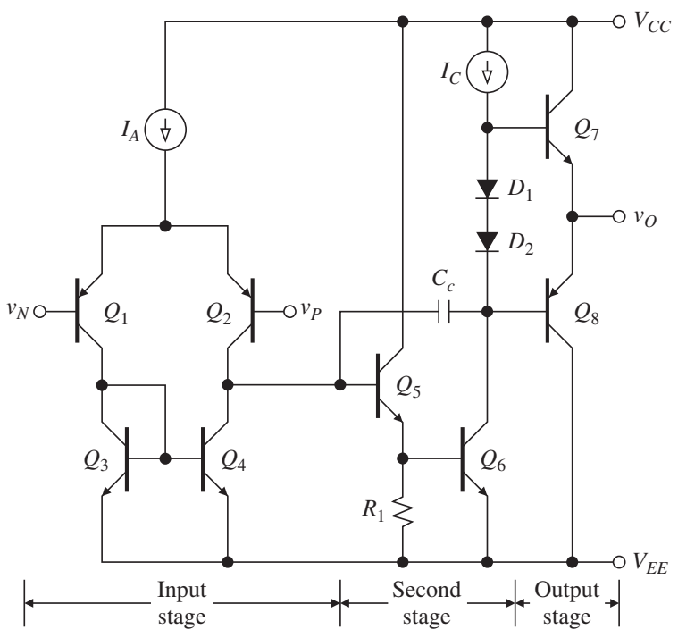
Introducere
Schema simplificată a AO de tipul 741
Blocurile principale ale unui AO:
Etajul de intrare (Input stage) care este un amplificator diferențial (Q1, Q2) cu sarcină activă (Q3, Q4);
Etajul intermediar (Second stage) alcătuit din repetorul pe emitor Q5 și amplificatorul cu sarcina în colector Q6. Condensatorul Cc asigură compensarea în frecvență;
Etajul de ieșire (Output stage) alcătuit dintr-un amplificator în contratimp cu tranzistoarele complementare Q7 și Q8;
IA și IC sunt surse de curent, realizate tot cu TB și reprezentate simplificat.

Slide 8
Amplificatoare. Generalități
Un amplificator este un dispozitiv cu două porturi (4 borne, câte 2 formând un port) care acceptă un semnal aplicat din exterior, numit intrare și generează un semnal numit ieșire astfel încât
$$\text{ie}\text{ș}\text{ire}\text{ = }\text{c}\text{âș}\text{tig}\text{ × }\text{intrare}$$
unde câștigul este o constantă de proporționalitate adecvată.
Un dispozitiv care se conformează acestei definiții este denumit amplificator liniar pentru a-l distinge de dispozitivele care au relații de intrare-ieșire neliniare.

Slide 9
Amplificatoare. Generalități
Un amplificator primește intrarea de la o sursă în amonte și își livrează ieșirea la o sarcină în aval.
În funcție de natura semnalelor de intrare și ieșire, avem 4 tipuri de amplificatoare:
Amplificator de tensiune (intrarea = tensiune, ieșirea = tensiune);
Amplificator de curent (intrarea = curent, ieșirea = curent);
Amplificator transrezistență (intrarea = curent, ieșirea = tensiune) sau amplificator transimpedanță;
Amplificator transconductanță (intrarea = tensiune, ieșirea = curent) sau amplificator transadmitanță.

Slide 10
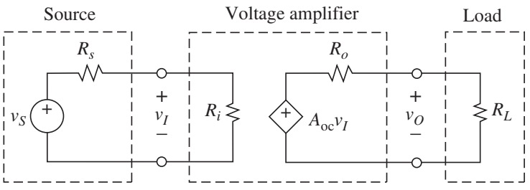
Amplificatoare. Generalități
Cel mai frecvent întâlnit este amplificatorul de tensiune, la care intrarea v_{I} și ieșirea v_{O} reprezintă tensiuni.
Fiecare port al amplificatorului poate fi modelat Thévenin, format dintr-o sursă de tensiune și o rezistență în serie.
R_{i} este rezistența de intrare a amplificatorului;
R_{o} este rezistența de ieșire;
A_{oc} este denumit câștig în tensiune fără sarcină, adică în gol (oc – open-circuit) și este exprimat în V/V.

Slide 11
Amplificatoare. Generalități
Amplificarea v_{O}/v_{I}
Aplicând formula divizorului de tensiune la portul de ieșire
$$v_{O}=\frac{R_{L}}{R_{o}+R_{L}}A_{oc}v_{I}$$
Observăm că în absența oricărei sarcini (R_{L}→∞) am avea v_{O}=A_{oc}v_{I}. Prin urmare, A_{oc} este numit câștig în tensiune fără sarcină sau în gol.
Aplicând formula divizorului de tensiune la portul de intrare
$$v_{I}=\frac{R_{i}}{R_{s}+R_{i}}v_{S}$$

Slide 12
Amplificatoare. Generalități
Eliminând v_{I} și rearanjând, obținem câștigul între sursă și sarcină
$$\frac{v_{O}}{v_{S}}=\frac{R_{i}}{R_{s}+R_{i}}A_{oc}\frac{R_{L}}{R_{o}+R_{L}}$$
Pe măsură ce semnalul se propagă de la sursă la sarcină, acesta suferă mai întâi o anumită atenuare la portul de intrare, apoi este mărit de A_{oc} ori în interiorul amplificatorului și, în final, atenuarea suplimentară la portul de ieșire.
Aceste atenuări sunt denumite efecte de încărcare.
Este evident că din cauza efectelor de încărcare |v_{O}/v_{S}| ≤ |A_{oc}|.
Pentru a elimina încărcarea, un amplificator ideal de tensiune are R_{i} →∞ și R_{o}=0

Slide 13
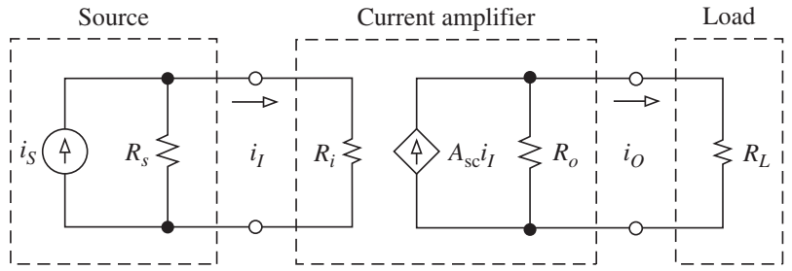
Amplificatoare. Generalități
Un alt amplificator uzual este amplificatorul de curent.
Din moment ce avem de-a face cu curenți, modelăm sursa de intrare și amplificatorul cu reprezentări echivalente Norton:

Slide 14
Amplificatoare. Generalități
Aplicând de două ori formula divizorului curent se obține câștigul circuitului
$$\frac{i_{O}}{i_{S}}=\frac{R_{s}}{R_{s}+R_{i}}A_{sc}\frac{R_{o}}{R_{o}+R_{L}}$$

Slide 15
Amplificatoare. Generalități
Și în acest caz apare efect de încărcare.
O parte din curentul sursei i_{S} se pierde prin rezistența sa internă R_{s} iar o parte a curentului amplificat, A_{sc}i_{I}, se pierde prin rezistența de ieșire a amplificatorului, R_{o}.
În consecință, avem întotdeauna |i_{O}/i_{S}|≤|A_{sc}|.
Pentru a elimina încărcarea, un amplificator ideal de curent are R_{i}=0 și R_{o}→∞, exact opusul situației de la amplificatorul ideal de tensiune.

Slide 16
Amplificatoare. Generalități
Cele patru tipuri de amplificatoare de bază, împreună cu rezistențele lor de intrare și ieșire ideale sunt prezentate în rezumat în tabel
Intrare | Ieșire | Tipul de amplificator | Câștigul exprimat în | R_{i} | R_{o}
v_{I} | v_{O} | de tensiune | V/V | ∞ | 0
i_{I} | i_{O} | de curent | A/A | 0 | ∞
v_{I} | i_{O} | transconductanță | A/V | ∞ | ∞
i_{I} | v_{O} | transrezistență | V/A | 0 | 0

Slide 17
Amplificatorul operațional (AO)
Amplificatorul operațional este un amplificator de tensiune cu câștig extrem de mare.
De exemplu, popularul AO de tipul 741 are un câștig tipic de 200.000V/V, exprimat și ca 200V/mV.
Câștigul este, de asemenea, exprimat în decibeli (dB) ca 20 log₁₀ (200.000)=106 dB.
De fapt, ceea ce distinge amplificatoarele operaționale de toate celelalte amplificatoare de tensiune este mărimea câștigului lor.

Slide 18
Amplificatorul operațional (AO)
Simbolul AO și modul de alimentare pentru ca acesta să funcționeze
Intrările, identificate prin simbolurile „-” și „+”, se numesc inversoare și neinversoare.
Tensiunile lor în raport cu masa sunt notate v_{N} și v_{P}, iar tensiunea de ieșire ca v_{O}.
Vârful de săgeată al simbolului unui AO semnifică fluxul de semnal de la intrări la ieșire.

Slide 19
Amplificatorul operațional (AO)
Amplificatoarele operaționale nu au terminal de masă 0V.
Referința 0V este stabilită extern prin borna comună a celor două surse de alimentare.
Tensiunile de alimentare sunt notate V_{CC} și V_{EE} în cazul dispozitivelor bipolare, respectiv V_{DD} și V_{SS} în cazul dispozitivelor CMOS.

Slide 20
Amplificatorul operațional (AO)
Circuitul echivalent include rezistența de intrare diferențială r_{d}, câștigul de tensiune a și rezistența de ieșire r_{o}, numiți parametri în buclă deschisă și sunt simbolizați cu litere mici.

Slide 21
Amplificatorul operațional (AO)
Diferența
$$v_{D}=v_{P}−v_{N}$$
se numește tensiune de intrare diferențială, iar câștigul a se mai numește câștig în gol deoarece în absența efectului de încărcărcare de la ieșire avem
$$v_{O}=av_{D}=a\left(v_{P}−v_{N}\right)$$

Slide 22
Amplificatorul operațional (AO)
$$v_{O}=av_{D}=a\left(v_{P}−v_{N}\right)$$
Deoarece ambele terminale de intrare pot avea potențiale independente în raport cu masa, se spune că portul de intrare este de tipul double-ended, în contrast cu portul de ieșire, care este de tipul single-ended.
Relația tensiunii de ieșire indică faptul că AO răspunde doar la diferența dintre tensiunile sale de intrare, nu la valorile lor individuale.
În consecință, AO sunt, de asemenea, numite amplificatoare diferențiale.

Slide 23
Amplificatorul operațional (AO)
$$v_{O}=av_{D}=a\left(v_{P}−v_{N}\right)$$
Inversând relația lui v_{O}, obținem
$$v_{D}=\frac{v_{O}}{a}$$
ceea ce ne permite să găsim tensiunea v_{D} care determină un v_{O} dat.
Din cauza câștigului mare a aflat la numitor, v_{D} este obligat să fie foarte mic.
De exemplu, pentru a menține v_{O}=6V, un AO de tipul 741 fără sarcină are nevoie de v_{D}= 6/200.000=30μV, o tensiune destul de mică.
Un alt AO de tipul OP77, tot în gol, ar avea nevoie de v_{D}=6/(12×10⁶)=0,5μV, deci o valoare și mai mică.

Slide 24
AO ideal
Pentru a minimiza efectele de încărcare, un amplificator de tensiune bine proiectat trebuie să absoarbă curent neglijabil (ideal zero) de la sursa de intrare și trebuie să prezinte o rezistență neglijabilă (ideal zero) spre sarcina de ieșire.
Amplificatoarele operaționale nu fac excepție.

Slide 25
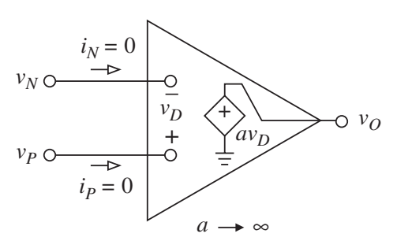
AO ideal
Modelul de AO ideal Presupunerile de idealitate ale AO și consecințe
Pesupuneri de idealitate (AO ideal) | Consecinţe
r_{d} → ∞ | i_{N} = i_{P} = 0
r_{o} = 0 | v_{O} = av_{D}
a → ∞ | v_{D} = v_{O}/a = 0 sau v_{P} = v_{N}

Slide 26
Configurații de bază realizate cu AO
Prin conectarea de componente externe în jurul unui AO, obținem ceea ce vom denumi în continuare un circuit cu AO, în care AO trebuie tratat ca o componentă a circuitului, la fel cum sunt considerate și componentele externe.
Circuitele de bază realizate cu AO sunt amplificatorul neinversor și amplificatorul inversor.

Slide 27
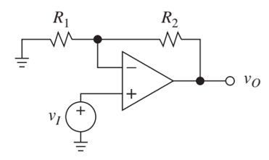
Configurații de bază realizate cu AO Configurația neinversoare
Circuitul constă dintr-un AO și două rezistențe externe.
Pentru a înțelege funcția sa, trebuie să găsim o relație între v_{O} și v_{I}.
În acest scop, redesenăm circuitul în care AO a fost înlocuit cu modelul său echivalent iar rețeaua rezistivă a fost rearanjată pentru a sublinia rolul ei în circuit.

Slide 28
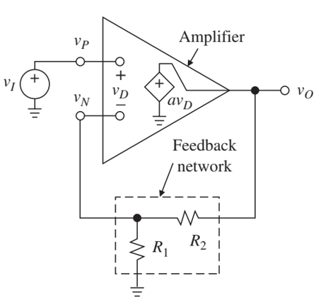
Configurații de bază realizate cu AO Configurația neinversoare
În acest scop, redesenăm circuitul în care AO a fost înlocuit cu modelul său echivalent iar rețeaua rezistivă a fost rearanjată pentru a sublinia rolul ei în circuit.
v_{O} se determină cu relația generală
Prin inspecție
$$v_{O}=a\left(v_{P}−v_{N}\right)$$
$$v_{P}=v_{I}$$

Slide 29
Configurații de bază realizate cu AO Configurația neinversoare
Utilizând formula divizorului de tensiune obținem
Tensiunea v_{N} reprezintă o fracțiune din v_{O} care este trimisă înapoi la intrarea inversoare.
În consecință, funcția rețelei rezistive este de a crea reacția negativă în jurul AO.
$$v_{N}=\frac{R_{1}}{R_{1}+R_{2}}v_{O}=\frac{1}{1+{R_{2}}/{R_{1}}}v_{O}$$

Slide 30
Configurații de bază realizate cu AO Configurația neinversoare
Punând v_{O}=a(v_{P}-v_{N}), obținem și rearanjând rezultă
Deoarece A este pozitiv, polaritatea lui v_{O} este aceeași cu cea a lui v_{I} - de unde și numele de amplificator neinversor.

Slide 31
Configurații de bază realizate cu AO Configurația neinversoare
Caracteristicile amplificatorului neinversor ideal
Considerând a→∞ în relația amplificării în buclă închisă obținem
În această limită, A devine independent de a, iar valoarea sa este stabilită exclusiv de raportul rezistențelor externe, R2/R1.
Un circuit al cărui câștig în buclă închisă depinde doar de un raport de rezistențe oferă avantaje extraordinare pentru proiectant, ușurând dimensionarea elementelor circuitului.

Slide 32
Configurații de bază realizate cu AO Configurația neinversoare
Caracteristicile amplificatorului neinversor ideal
Folosind modelul simplificat de AO (ideal), putem afirma că R_{i}→∞ deoarece terminalul de intrare neinversoare apare ca un circuit deschis, iar R_{o}=0, deoarece ieșirea provine direct de la sursa av_{D}. În concluzie
$$R_{i}→∞, R_{o}=0$$

Slide 33
Configurații de bază realizate cu AO Configurația neinversoare
Repetorul
Este un caz particular de configurație neinversoare la care R₁→∞ și R₂=0.
Parametrii în buclă închisă sunt:
$$A=1V/{V, }{ R}_{i}→∞, { R}_{o}=0$$

Slide 34
Configurații de bază realizate cu AO Configurația neinversoare
Rolul repetorului este acela de adaptor de impedanță, întrucât analizând intrarea vedem un circuit deschis, dar privind în ieșire vedem un scurtcircuit la o sursă de valoare v_{O}=v_{I}.
b) Deoarece repetorul are Ri→∞, la intrare nu există niciun efect de încărcare, deci v_{I}=v_{S}. Mai mult, deoarece repetorul are R_{o}=0, încărcarea lipsește și la ieșire, deci v_{L}=v_{I}=v_{S}, ceea ce indică faptul că R_{L} primește tensiunea completă a sursei fără pierderi. Rolul repetorului este astfel să acționeze ca un tampon (buffer) între sursă și sarcină.
$${a) v}_{L}=\frac{R_{L}}{R_{S}+R_{L}}v_{S}$$

Slide 35
Configurații de bază realizate cu AO Configurația inversoare
Amplificatorul inversor a fost inventat înainte de amplificatorul neinversor, deoarece în primele lor zile amplificatoarele operaționale aveau o singură intrare, și anume, cea inversoare.

Slide 36
Configurații de bază realizate cu AO Configurația inversoare
Intrarea neinversoare fiind conectată la masă rezultă v_{P}=0
Aplicând superpoziția găsim sau

Slide 37
Configurații de bază realizate cu AO Configurația inversoare
Folosind relația de bază v_{O}=a(v_{P}-v_{N}), obținem
Comparativ cu relația de la amplificatorul neinversor, observăm că rețeaua rezistivă aduce în continuare partea 1/(1+R₂/R₁) din v_{O} înapoi la intrarea inversoare, oferind astfel aceeași cantitate de reacție negativă.

Slide 38
Configurații de bază realizate cu AO Configurația inversoare
Rezolvând pentru raportul v_{O}/v_{I} și rearanjând, obținem
Circuitul este din nou un amplificator.
Cu toate acestea, câștigul A este acum negativ, ceea ce arată că polaritatea lui v_{O} va fi opusă celei lui v_{I}. Prin urmare, circuitul este numit amplificator inversor.
Dacă intrarea este o undă sinusoidală, circuitul va introduce o inversare de fază sau, echivalent, o schimbare de fază cu 180°.

Slide 39
Configurații de bază realizate cu AO Configurația inversoare
Caracteristicile amplificatorului inversor ideal
Considerând a→∞ în relația amplificării în buclă închisă obținem

Slide 40
Configurații de bază realizate cu AO Configurația inversoare
Caracteristicile amplificatorului inversor ideal
Având în vedere că v_{D}=v_{O}/a este foarte mic, din cauza valorii mari a amplificării a, rezultă că v_{N} este foarte aproape de v_{P}, care este zero.
De fapt, pentru a→∞, v_{N} ar fi chiar zero și intrarea inversoare devine masă virtuală, deoarece pentru un observator din exterior, lucrurile apar ca și cum intrarea inversoare ar fi permanent legată la masă.
În concluzie, rezistența efectivă văzută de sursa de intrare este doar R₁
Mai mult, deoarece ieșirea provine direct de la sursa av_{D}, avem R_{o}=0.

Slide 41
Configurații de bază realizate cu AO Configurația inversoare
Caracteristicile amplificatorului inversor ideal
Circuitul echivalent al amplificatorului inversor

Slide 42
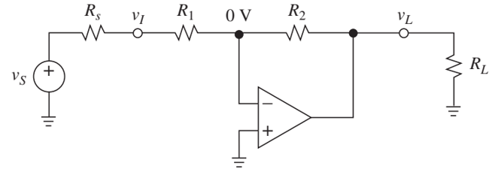
Configurații de bază realizate cu AO Configurația inversoare
Spre deosebire de omologul său neinversor, amplificatorul inversor încarcă sursa de intrare dacă sursa este neidală.
Întrucât în limita a→∞, AO păstrează v_{N}→0V (masă virtuală), putem aplica formula divizorului de tensiune și scriem indicând că |v_{I}|≤|v_{S}|.

Slide 43
Configurații de bază realizate cu AO Configurația inversoare
Dar v_{L}/v_{I}=−R₂/R₁. Eliminând v_{I}, obținem
Din cauza încărcării la intrare, mărimea câștigului total, R₂/(R_{s}+R₁) este mai mică decât cea a amplificatorului singur, R₂/R₁.
Cantitatea de încărcare depinde de mărimile relative ale R_{s} și R₁ și numai dacă R_{s}<<R₁, atunci efectul de încărcare poate fi ignorat.

